Slide 1
Chapter 08 시그널

Slide 2
01 개요
02 시그널의 개념
03 시그널 보내기
04 시그널 기본 처리
05 시그널 집합
06 sigaction( ) 함수의 활용
07 알람 시그널
08 기타 시그널 처리 함수

Slide 3
시그널의 기본 개념을 이해한다.
시그널을 보내고 받아서 처리할 수 있다.
시그널 집합의 개념과 사용 방법을 이해한다.
sigaction() 함수를 사용해 시그널을 처리할 수 있다.
알람 시그널을 처리할 수 있다.
그 외 시그널 처리 함수를 사용할 수 있다.

Slide 4
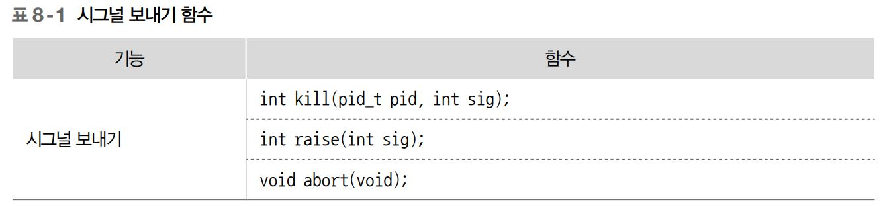
01. 개요
시그널
  시그널의 개요
      소프트웨어 인터럽트로 프로세스에 뭔가 발생했음을 알리는 간단한 메시지를 비동기적으로 보내는 것
      0으로 나누기처럼 프로그램에 예외적인 상황이 일어나는 경우나 프로세스가 함수를 사용해 다른 프로세스에 시그널을
      보내는 경우에 발생
      보통 시그널로 전달되는 메시지는 무엇이 발생했는지를 표시하는 미리 정의된 상수를 사용
      시그널을 받은 프로세스는 시그널에 따른 기본 동작을 수행하거나, 시그널을 무시하거나, 시그널 처리를 위해 특별히 지정된 함수를 수행

Slide 5
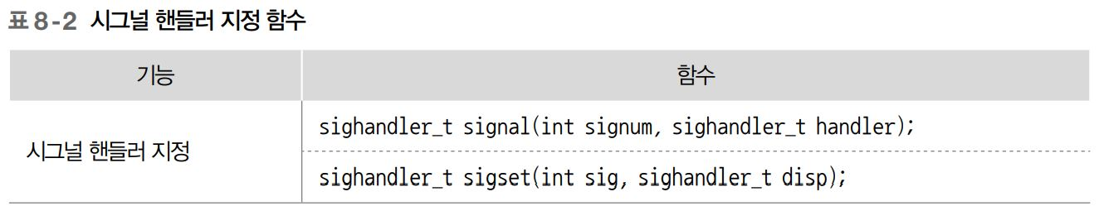
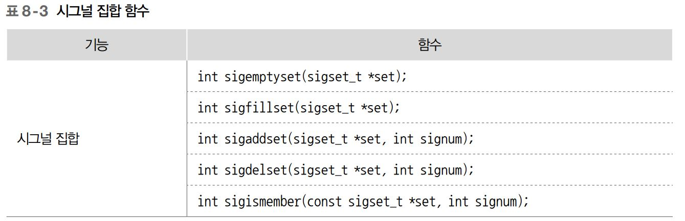
01. 개요
시그널 기본처리
프로세스가 시그널을 받을 때 수행하는 기본적인 처리는 대부분 프로세스를 종료하는 것입니다. 만일 프로세스를 종료하기 전에 처리할 작업이 남아있거나 특정 시그널에 대해 종료하고 싶지 않으면, 시그널을 받을 때 수행할 함수(시그널 핸들러:signal handler)를 지정하면 됩니다. 이렇게 시그널을 확인해 처리하는 일을 시그널 붙잡기(catching a signal)이라고 합니다.
시그널
  시그널 핸들러
      프로세스를 종료하기 전에 처리할 작업이 남아 있는 경우, 특정 시그널은 종료하고 않고자 하는 경우 시그널을 처리하는 함수를 지정하는 것
  시그널 집합
      POSIX에서 복수의 시그널을 처리하기 위해 도입한 개념
      시그널 집합을 사용하면 여러 시그널을 지정해 처리할 수 있음

Slide 6
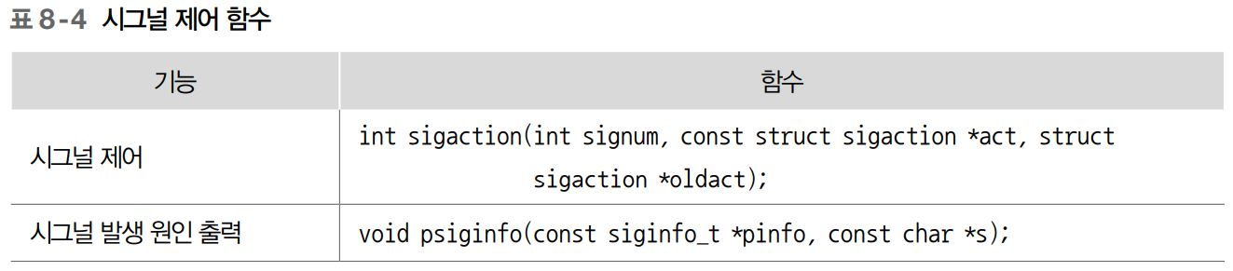
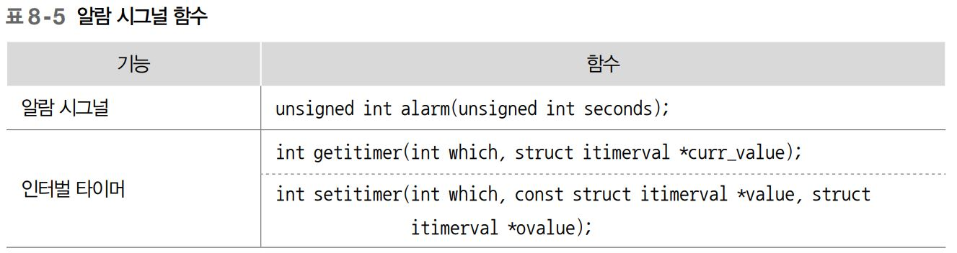
01. 개요
시그널
  시그널 제어 함수
      sigaction() 함수는 시그널을 받아 이를 처리할 시그널 핸들러를 지정할 뿐만 아니라 플래그를 설정해 시그널 처리 과정을 제어할 수도 있음
  알람 시그널
      일정 시간이 지난 후에 자동으로 시그널이 발생하도록 함
      일정 시간 후에 한 번 발생시킬 수도 있고, 일정한 시간 간격을 두고 주기적으로 알람 시그널을 발생시킬 수도 있음

Slide 7
02. 시그널의 개념
시그널의 발생
      시그널은 소프트웨어 인터럽트
      시그널은 비동기적으로 발생하며, 리눅스 운영체제가 프로세스에 전달
      시그널은 다음과 같은 세 가지 경우에 발생
        0으로 나누기처럼 프로그램에서 예외적인 상황이 일어나는 경우
        프로세스가 kill() 함수와 같이 시그널을 보낼 수 있는 함수를 사용해 다른 프로세스에 시그널을 보내는 경우
        사용자가 Ctrl + C 같은 인터럽트 키를 입력한 경우
시그널 처리 방법
    기본 동작 수행
      대부분 시그널의 기본 동 작은 프로세스를 종료하는 것
      이 외에 시그널을 무시하거나 프로세스 수행 일시 중지/재시작 등을 기본 동작으로 수행
    시그널 무시
      프로세스가 시그널을 무시하기로 지정하면 시스템은 프로세스에 시그널을 전달하지 않음
    지정된 함수 호출
      프로세스는 시그널의 처리를 위해 미리 함수를 지정해놓고 시그널을 받으면 해당 함수를 호출해 처리
      시그널 핸들러: 시그널 처리를 위해 지정하는 함수
      시그널을 받으면 기존 처리 작업을 중지한 후 시그널 핸들러를 호출
      시그널 핸들러의 동작이 완료되면 기존 처리 작업을 계속 수행

Slide 8

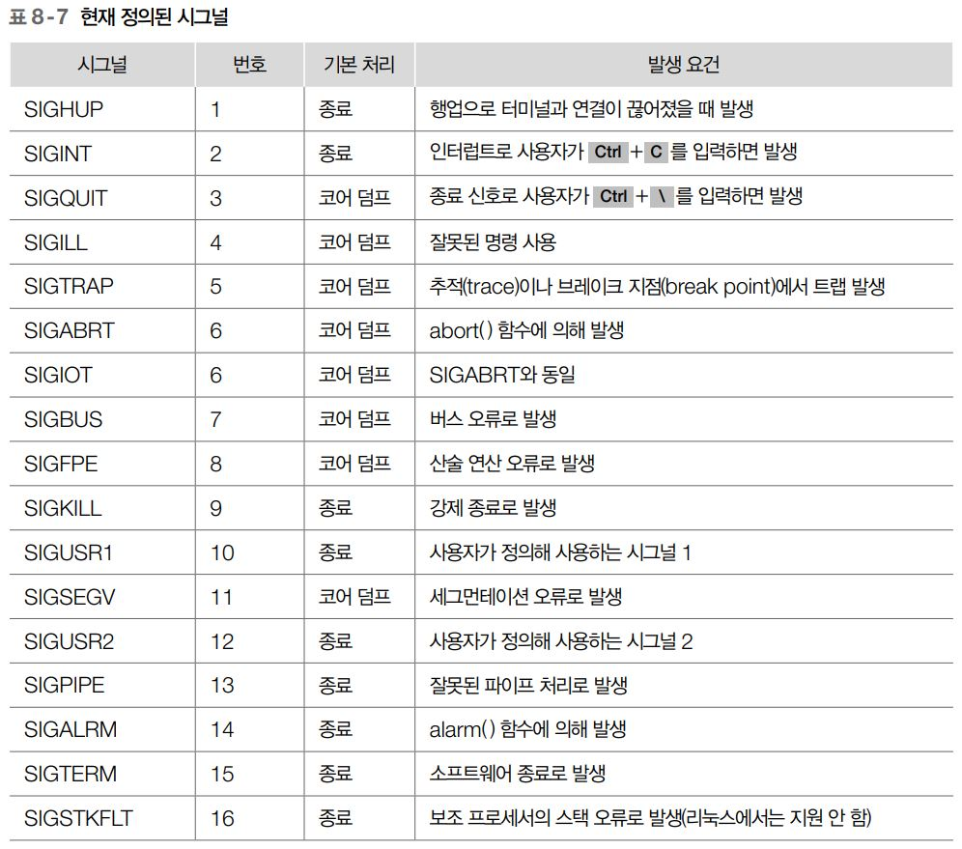
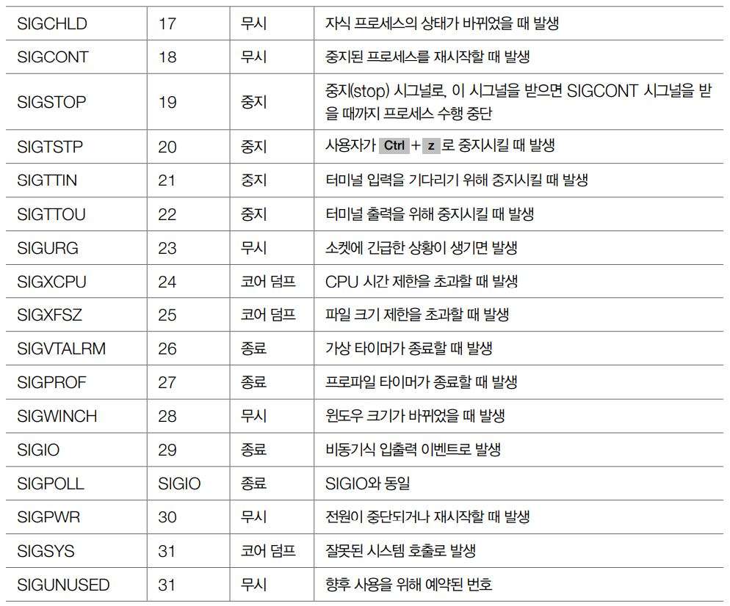
02. 시그널의 개념

Slide 9
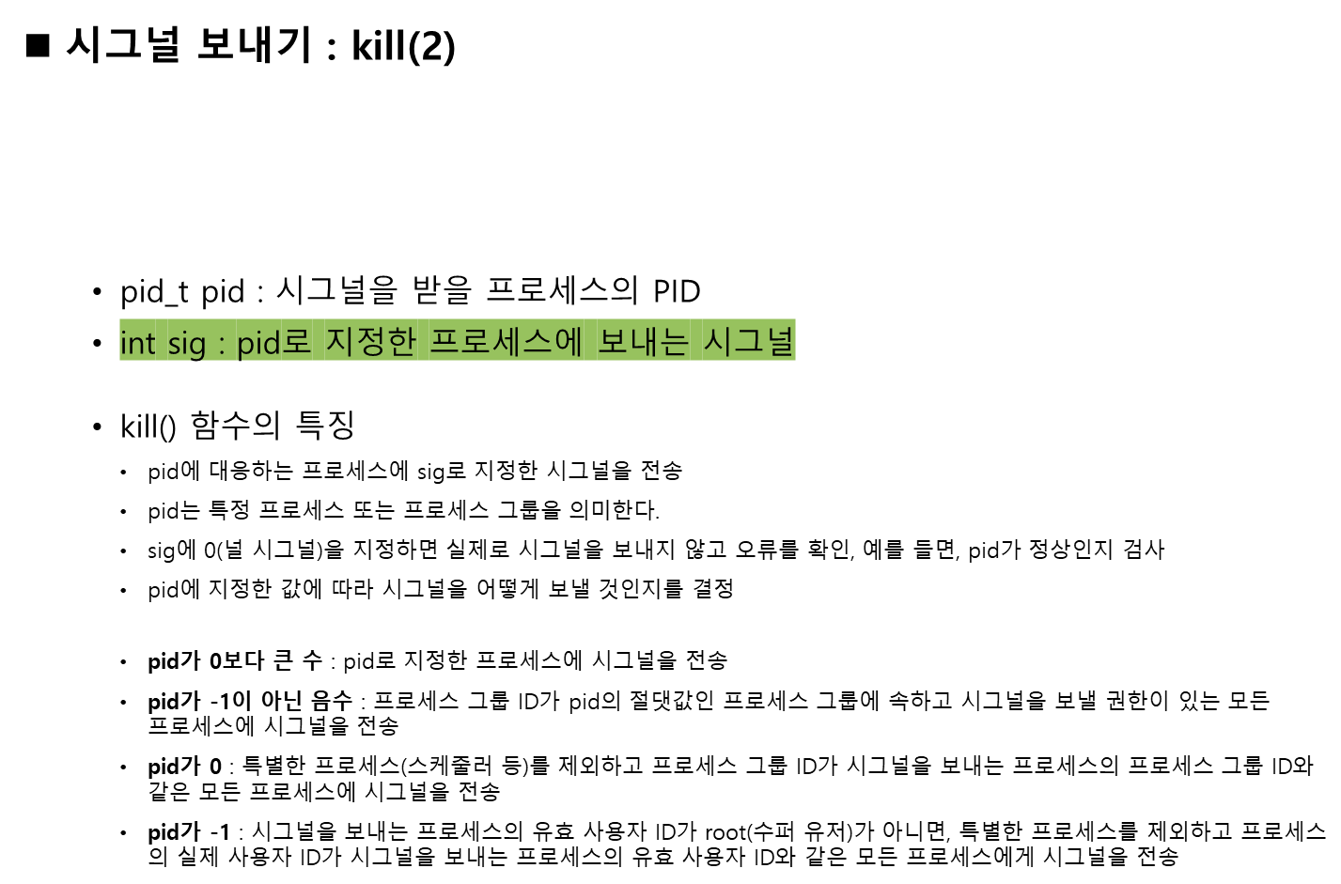
03. 시그널 보내기
#include <sys/types.h>
#include <signal.h>
int kill(pid_t pid, int sig);
[함수 원형]

Slide 10
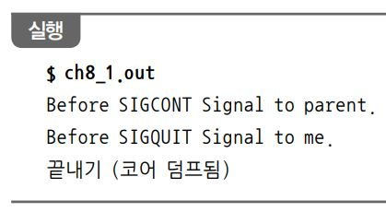
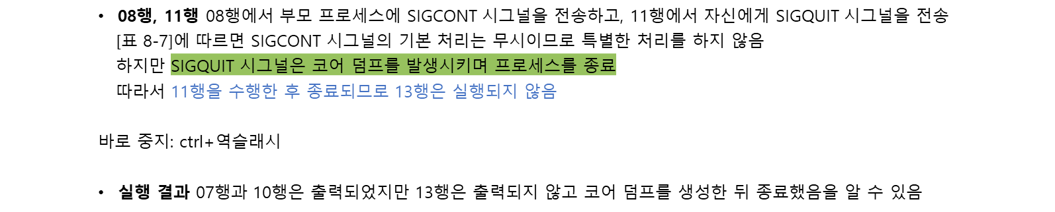
03. 시그널 보내기
[예제 8-1] kill() 함수로 시그널 보내기(test3.c)
01 #include <sys/types.h>
02 #include <unistd.h>
03 #include <signal.h>
04 #include <stdio.h>
05
06 int main() {
07 printf("Before SIGCONT Signal to parent.\n");
08 kill(getppid(), SIGCONT);
09
10 printf("Before SIGQUIT Signal to me.\n");
11 kill(getpid(), SIGQUIT);
12
13 printf("After SIGQUIT Signal.\n");
14 }

Slide 11
03. 시그널 보내기
시그널 보내기 : raise(3)
    int sig : 보내려는 시그널 번호
    raise() 함수의 특징
      raise() 함수는 호출한 프로세스에 인자로 지정한 시그널을 전송
      만약 시그널 핸들러가 호출되면 시그널 핸들러의 수행이 끝날 때까지 raise() 함수는 리턴하지 않음
      함수는 수행에 성공하면 0을, 실패하면 –1을 리턴
시그널 보내기 : abort(3) : 중단하다
    abort() 함수의 특징
      호출한 프로세스에 SIGABRT 시그널을 전송
      SIGABRT 시그널: 프로세스를 비정상적으로 종료시키고 코어 덤프 파일을 생성, 최소한 해당 프로세스가 연 파일은 모두 닫음
      SIGABRT 시그널은 abort() 함수는 raise(SIGABRT)와 같은 동작을 수행하 지만 프로세스를 종료시키므로 리턴하지 않음
#include <signal.h>
int raise(int sig);
[함수 원형]
[함수 원형]
#include <stdlib.h>
void abort(void););

Slide 12
04. 시그널 기본 처리
시그널 핸들러 지정 : signal(3)
    signum : 시그널 핸들러로 처리하려는 시그널
    handler : 시그널 핸들러의 함수명
    signal() 함수의 특징
      시그널을 처리하는 가장 단순한 함수로, 시그널을 받을 때 해당 시그널을 처리할 함수나 상수를 지정할 수 있음
      첫 번째 인자인 signum에는 SIGKILL과 SIGSTOP 시그널을 제외한 모든 시그널을 지정할 수 있음
      두 번째 인자인 handler에는 signum으로 지 정한 시그널을 받았을 때 처리할 방법을 지정
#include <signal.h>
typedef void (*sighandler_t)(int);
sighandler_t signal(int signum, sighandler_t handler);
[함수 원형]

Slide 13
04. 시그널 기본 처리
시그널 핸들러 지정 : signal(3)
    handler 설정
      시그널 핸들러 주소
      SIG_IGN : 시그널을 무시하도록 지정
      SIG_DFL : 시그널의 기본 처리 방법을 수행하도록 지정
    버전 별 signal() 함수의 동작
      시스템 V : 시그널을 처리한 후 시그널 처리 방법을 기본 처리 방법(SIG_DFL)으로 재설정, 따라서 시그널 처리를 계속하려면
      signal() 함수를 호출해 시그널을 처리한 후 다시 signal() 함수를 설정해야 함
      BSD : 시그널을 처리한 후 시그널 처리 방법을 기본 처리 방법(SIG_DFL)으로 재설정하지 않음, 따라서 시그널 핸들러가
      계속 동작
      리눅스 : 커널의 signal(2) 시스템 콜은 시스템 V와 같은 방식으로 동작, 그러나 gcc의 glibc 2부터 signal(3) 함수는
      호출하지 않고 sigaction(2)를 호출해 BSD 형식으로 동작

Slide 14
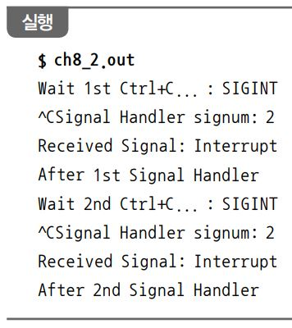
04. 시그널 기본 처리
[예제 8-2] signal() 함수 사용하기(test4.c)
01 #include <unistd.h>
02 #include <signal.h>
03 #include <stdlib.h>
04 #include <stdio.h>
05
06 void sig_handler(int signo) {
07 printf("Signal Handler signum: %d\n", signo);
08 psignal(signo, "Received Signal");
09 }
10
11 int main() {
12 void (*hand)(int);
13
14 hand = signal(SIGINT, sig_handler);
15 if (hand == SIG_ERR) {
16 perror("signal");
17 exit(1);
18 }
19
20 printf("Wait 1st Ctrl+C... : SIGINT\n");
21 pause();
22 printf("After 1st Signal Handler\n");
23 printf("Wait 2nd Ctrl+C... : SIGINT\n");
24 pause();
25 printf("After 2nd Signal Handler\n");
26 }
        06~09행 시그널 핸들러로 sig_handler() 함수를 정의
        psignal() 함수는 시그널 번호를 이름으로 바꿔서 출력하는 함수로 8절에서 다룸
        12행 signal() 함수의 리턴값인 함수 포인터를 저장할 변수를 선언
        14행 signal() 함수로 SIGINT 시그널의 시그널 핸들러를 지정
        15~18행 signal() 함수가 오류를 리턴하면 처리
        21행 pause() 함수는 시그널이 입력될 때까지 기다리는 함수로 8절에서 다룸
        여기서는 사용자가 Ctrl + C 를 입력하기를 기다림
        22행 21행에서 호출된 pause() 함수 때문에 대기하고 있다가 사용자가 Ctrl + C 를
        입력하면 sig_handler() 함수가 호출되어 수행한 후 22행으로 복귀
        24행 pause() 함수를 호출해 사용자가 다시 Ctrl + C 를 입력하기를 기다림
        실행 결과 20행을 출력한 후 대기하다가 Ctrl + C 를 입력받고 sig_handler() 함수의
        07~08행을 출력한 후 복귀해 22~23행을 출력
        다시 Ctrl + C 를 입력받으면 sig_handler() 함수를 호출해 처리한 후 25행을 출력

Slide 15
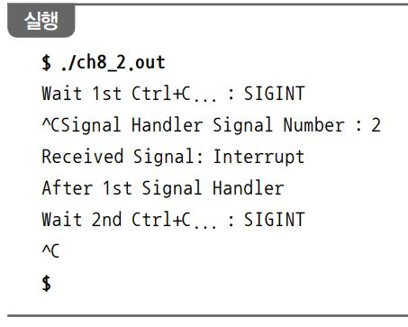
04. 시그널 기본 처리
[예제 8-2] signal() 함수 사용하기
      [예제 8-2]를 솔라리스에서 실행하면 다음과 같이 두 번째 Ctrl + C 를 처리하지 못하고 종료
        솔라리스는 signal() 함수를 시스템 V 형식으로 처리해 시그널 처리를 기본값으로 재설정하기 때문
      솔라리스에서 SIGINT 시그널이 들어올 때마다 시그널 핸들러를 호출하려면 매번 시그널 핸들러를 재지정 해야함
      System v에서도..
      리눅스도 마찬가지
      Default도 돌아가지 않으려면

Slide 16
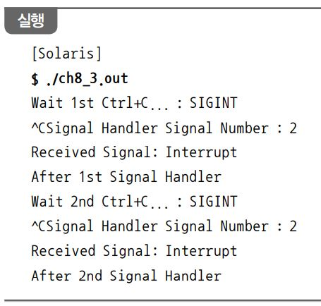
04. 시그널 기본 처리
[예제 8-3] 시그널 핸들러 재지정하기(솔라리스)
01 #include <unistd.h>
02 #include <signal.h>
03 #include <stdlib.h>
04 #include <stdio.h>
05
06 void sig_handler(int signo) {
07 void (*hand)(int);
08
09 hand = signal(SIGINT, sig_handler);
10 if (hand == SIG_ERR) {
11 perror("signal");
12 exit(1);
13 }
14 printf("Signal Handler Signal Number : %d\n", signo);
15 psignal(signo, "Received Signal");
16 }
17
18 int main() {
(생략)
        09행 signal() 함수로 시그널 핸들러를 다시 지정
        실행 결과 두 번째 SIGINT를 받아도 sig_handler() 함수가 호출
        그러나 [예제 8-3]과 같이 시그널 핸들러를 재지정한다고 해도 이것이 100% 동작한다는 보장은 없음
        시스템에 많은 부하가 걸려 있는 경우에는 시그널 핸들러를 재지정하기 전에 SIGINT 시그널을 받으면 그냥 종료될 수도 있음

Slide 17
04. 시그널 기본 처리
시그널 핸들러 지정 : sigset()
    sig : 시그널 핸들러로 처리하려는 시그널
    disp : 시그널 핸들러의 함수명
    sigset() 함수의 특징
      sigset() 함수의 인자 구조는 signal() 함수와 동일
      sigset() 함수도 첫 번째 인자인 sig 에 SIGKILL과 SIGSTOP 시그널을 제외한 어떤 시그널이든 지정할 수 있음
      두 번째 인자인 disp에도 signal() 함수처럼 시그널 핸들러 함수의 주소나 SIG_IGN, SIG_DFL 중 하나를 지정해야 함
      리턴값은 시그널 핸들러 함수의 주소
      sigset() 함수가 실패하면 SIG_ERR을 리턴
      리눅스에서는 sigset() 함수를 제공하지만 사용을 권하지는 않음
#include <signal.h>
sighandler_t sigset(int sig, sighandler_t disp);
[함수 원형]

Slide 18
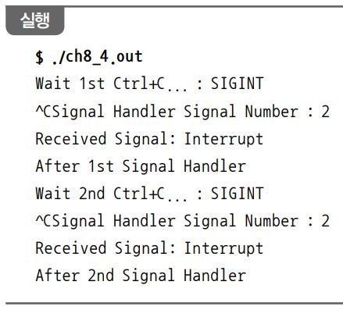
04. 시그널 기본 처리
[예제 8-4] sigset() 함수로 시그널 핸들러 지정하기(test5.c)
01 #include <unistd.h>
02 #include <signal.h>
03 #include <stdlib.h>
04 #include <stdio.h>
05
06 void sig_handler(int signo) {
07 printf("Signal Handler Signal Number : %d\n", signo);
08 psignal(signo, "Received Signal");
09 }
10
11 int main() {
12 void (*hand)(int);
13
14 hand = sigset(SIGINT, sig_handler);
15 if (hand == SIG_ERR) {
16 perror("signal");
17 exit(1);
18 }
19
20 printf("Wait 1st Ctrl+C... : SIGINT\n");
21 pause();
22 printf("After 1st Signal Handler\n");
23 printf("Wait 2nd Ctrl+C... : SIGINT\n");
24 pause();
25 printf("After 2nd Signal Handler\n");
26 }
        14행 sigset() 함수를 사용해 시그널 핸들러를 지정
        실행 결과 시그널 핸들러가 한 번 호출된 후에 재지정하지 않아도 됨을
        알 수 있음

Slide 19
05. 시그널 집합
시그널 집합의 개념
      시그널 집합:시그널을 비트 마스크로 표현한 것으로, 시그널 하나가 비트 하나를 가 킴
      각 비트가 특정 시그널과 1:1로 연결되어 있음
      비트값이 1이면 해당 시그널이 설정 된 것이고 0이면 시그널이 설정되지 않은 것
      시스템에서는 시그널 집합의 처리를 위해 sigset_t라는 구조체를 제공
      리눅스
      솔라리스
#typedef struct {
unsigned long __val[_NSIG_WORDS];
} sigset_t;
#typedef struct {
unsigned int __sigbits[4];
} sigset_t;

Slide 20
05. 시그널 집합
시그널 집합 비우기 : sigemptyset(3)
    set : 비우려는 시그널 집합의 주소
    sigemptyset() 함수의 특징
      시스템에서 정의한 모든 시그널을 배제해 인자로 지정한 시그널 집합을 빈 집합으로 만듬
      즉, 시그널 집합의 모든 비트를 0으로 설정
      sigemptyset() 함수는 수행에 성공하면 0을, 실패하면 -1을 리턴
#include <signal.h>
int sigemptyset(sigset_t *set);
[함수 원형]

Slide 21
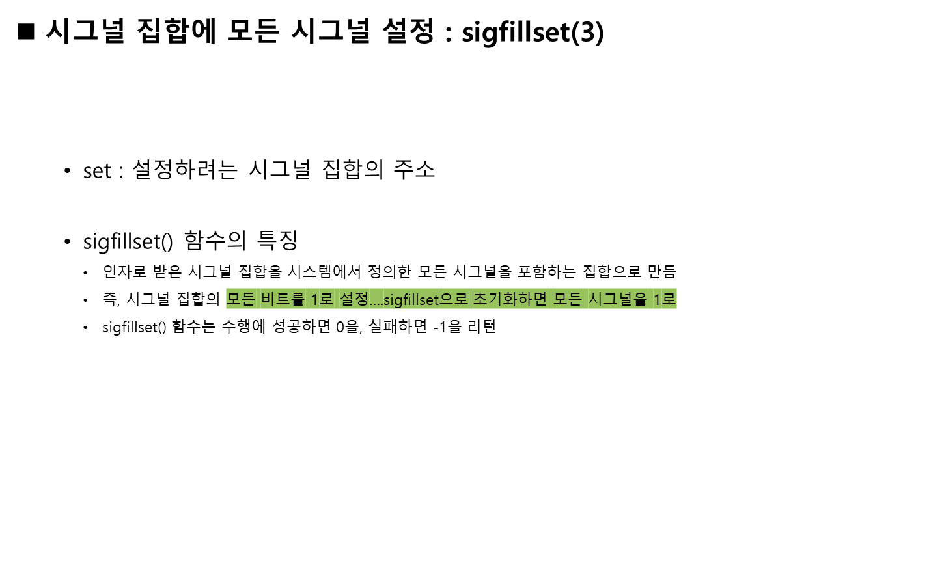
05. 시그널 집합
#include <signal.h>
int sigfillset(sigset_t *set);
[함수 원형]

Slide 22
05. 시그널 집합
시그널 집합에 시그널 설정 추가 : sigaddset(3)
    set : 시그널을 추가하려는 시그널 집합의 주소
    signum : 시그널 집합에 추가로 설정하려는 시그널
    sigaddset() 함수의 특징
      signum으로 지정한 시그널을 set으로 지정한 시그널 집합에 추가
      sigaddset() 함수는 수행에 성공하면 0을, 실패하면 –1을 리턴
#include <signal.h>
int sigaddset(sigset_t *set, int signum);
[함수 원형]

Slide 23
05. 시그널 집합
시그널 집합에서 시그널 설정 삭제 : sigdelset(3)
    set : 시그널을 삭제하려는 시그널 집합의 주소
    signum : 시그널 집합에 추가로 설정하려는 시그널
    sigdelset() 함수의 특징
      ignum으로 지정한 시그널을 set으로 지정한 시그널 집합에서 제거
      sigdelset() 함수는 수행에 성공하면 0을, 실패하면 –1을 리턴
#include <signal.h>
int sigdelset(sigset_t *set, int signum);
[함수 원형]

Slide 24
05. 시그널 집합
시그널 집합에 설정된 시그널 확인 : sigismember(3)
    set : 확인하려는 시그널 집합의 주소
    signum : 시그널 집합에 설정되었는지 확인하려는 시그널
    sigismember() 함수의 특징
      signum으로 지정한 시그널이 set으로 지정한 시그널 집합에 포함되어 있으면 1을, 포함되어 있지 않으면 0을 리턴
#include <signal.h>
int sigismember(const sigset_t *set, int signum);
[함수 원형]

Slide 25
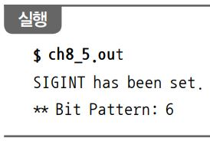
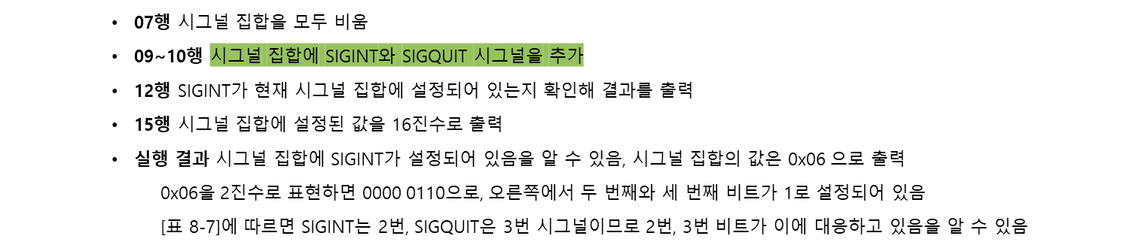
05. 시그널 집합
[예제 8-5] 시그널 집합 처리 함수 사용하기(test6.c)
01 #include <signal.h>
02 #include <stdio.h>
03
04 int main() {
05 sigset_t st;
06
07 sigemptyset(&st);
08
09 sigaddset(&st, SIGINT);
10 sigaddset(&st, SIGQUIT);
11
12 if (sigismember(&st, SIGINT))
13 printf("SIGINT has been set.\n");
14
15 printf("** Bit Pattern: %lx\n",st.__val[0]);
16 }

Slide 26
06. sigaction() 함수의 활용
sigaction 구조체
    리눅스에서 sigaction 구조체의 멤버
      시그널 처리를 위한 시그널 핸들러 주소
      시그널 핸들러가 수행하는 동안 블로킹될 시그널
      추가 기능을 설정할 수 있는 플래그
struct sigaction {
void (*sa_handler)(int);
void (*sa_sigaction)(int, siginfo_t *, void *);
sigset_t sa_mask;
int sa_flags;
void (*sa_restorer)(void);
};

Slide 27
06. sigaction() 함수의 활용
sigaction 구조체
  sa_handler와 sa_sigaction
.
      만일 sa_flags에 SA_SIGINFO가 설정되어 있지 않으면 sa_handler에는 시그널을 처리할 동작을 지정
      sa_flags에 SA_SIGINFO가 설정되어 있으면 sa_sigaction 멤버를 사용
  sa_mask
      sa_mask에는 시그널 핸들러가 동작 중일 때 블로킹할 시그널을 시그널 집합으로 지정함
      시그널 핸들러가 시작되어 시그널을 전달할 때 이미 블로킹된 시그널 집합에 sa_mask로 지정한 시그널 집합을 추가
      sa_flags에 SA_NODEFER를 설정하지 않으면 시그널 핸들러를 호출하게 한 시그널도 블로킹
struct sigaction {
int sa_flags;
union {
void (*sa_handler)();
void (*sa_sigaction)(int, siginfo_t *, void *);
} _funcptr;
sigset_t sa_mask;
};

Slide 28
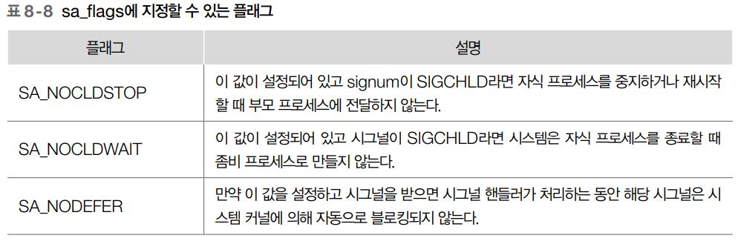
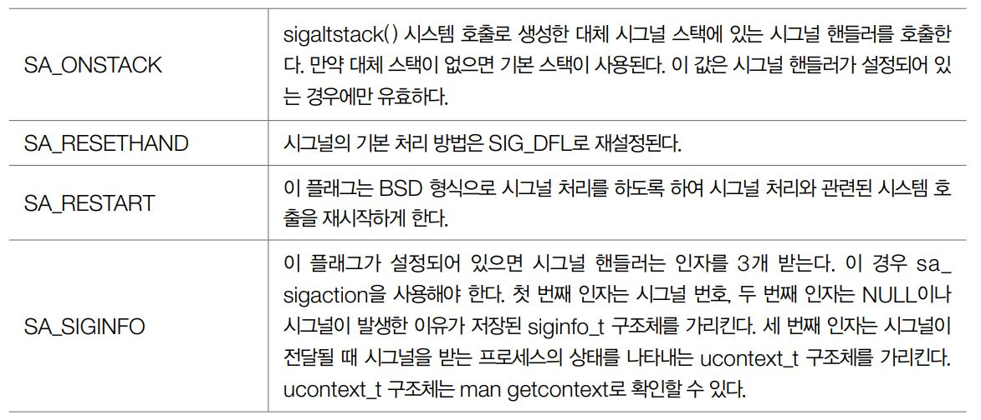
06. sigaction() 함수의 활용
sigaction 구조체
  sa_flags
      sa_flags에는 시그널 전달 방법을 수정할 플래그를 지정
      sa_flags는 [표 8-8]의 값을 논리 OR 연산으로 연결해 지정

Slide 29
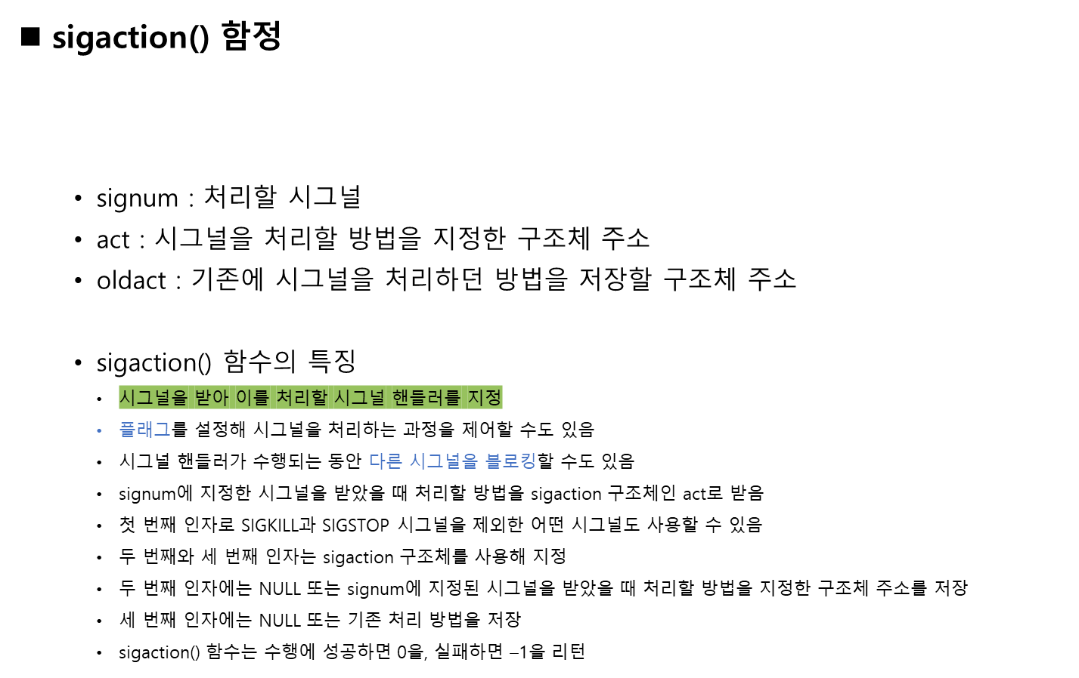
06. sigaction() 함수의 활용
#include <signal.h>
int sigaction(int signum, const struct sigaction *act, struct sigaction *oldact);
[함수 원형]

Slide 30
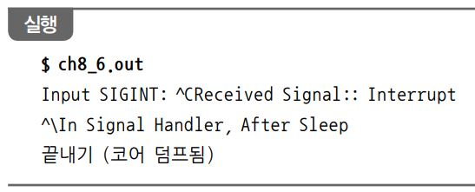
06. sigaction() 함수의 활용
[예제 8-6] 시그널 집합 처리 함수 사용하기(test7.c)
01 #include <unistd.h>
02 #include <signal.h>
03 #include <stdlib.h>
04 #include <stdio.h>
05
06 void sig_handler(int signo) {
07 psignal(signo, "Received Signal:");
08 sleep(5);
09 printf("In Signal Handler, After Sleep\n");
10 }
11
12 int main() {
13 struct sigaction act;
14
15 sigemptyset(&act.sa_mask);
16 sigaddset(&act.sa_mask, SIGQUIT);
17 act.sa_flags = 0;
18 act.sa_handler = sig_handler;
19 if(sigaction(SIGINT, &act, (struct sigaction *)NULL) < 0) {
20 perror("sigaction");
21 exit(1);
22 }
23
24 fprintf(stderr, "Input SIGINT: ");
25 pause();
26 fprintf(stderr, "After Signal Handler\n");
27 }

Slide 31
06. sigaction() 함수의 활용
[예제 8-6] 시그널 집합 처리 함수 사용하기
        06~10행 시그널 핸들러를 지정, sleep(5)를 호출해 5초간 실행을 대기
        16행 시그널 핸들러가 동작하는 중에 SIGQUIT 시그널을 블로킹하기 위해 sa_mask에 SIGQUIT 시그널을 설정
        17행 sa_flags에는 아무 플래그도 지정하지 않음
        19행 sigaction() 함수를 호출해 SIGINT 시그널을 받을 경우의 동작을 지정
        25행 pause() 함수를 사용해 시그널을 기다림
        사용자가 Ctrl + C 를 입력해 SIGINT 시그널을 보내면 즉시 시그널 핸들러인 sig_handler() 함수가 호출
        sig_handler() 함수는 08 행에서 사용한 sleep() 함수로 인해 잠시 기다리고 있는데, 이때 SIGQUIT( Ctrl + \ ) 시그널 을 보내면
        블로킹되어 기다리고 있다가 sig_handler() 함수의 동작이 끝난 후 처리
        실행 결과 sig_handler() 함수의 동작이 끝나고 곧바로 SIGQUIT 시그널의 기본 처리대로 코어 덤프를 생성하고 종료했음을 알 수 있음
        따라서 26행은 실행되지 않음

